Slide 2
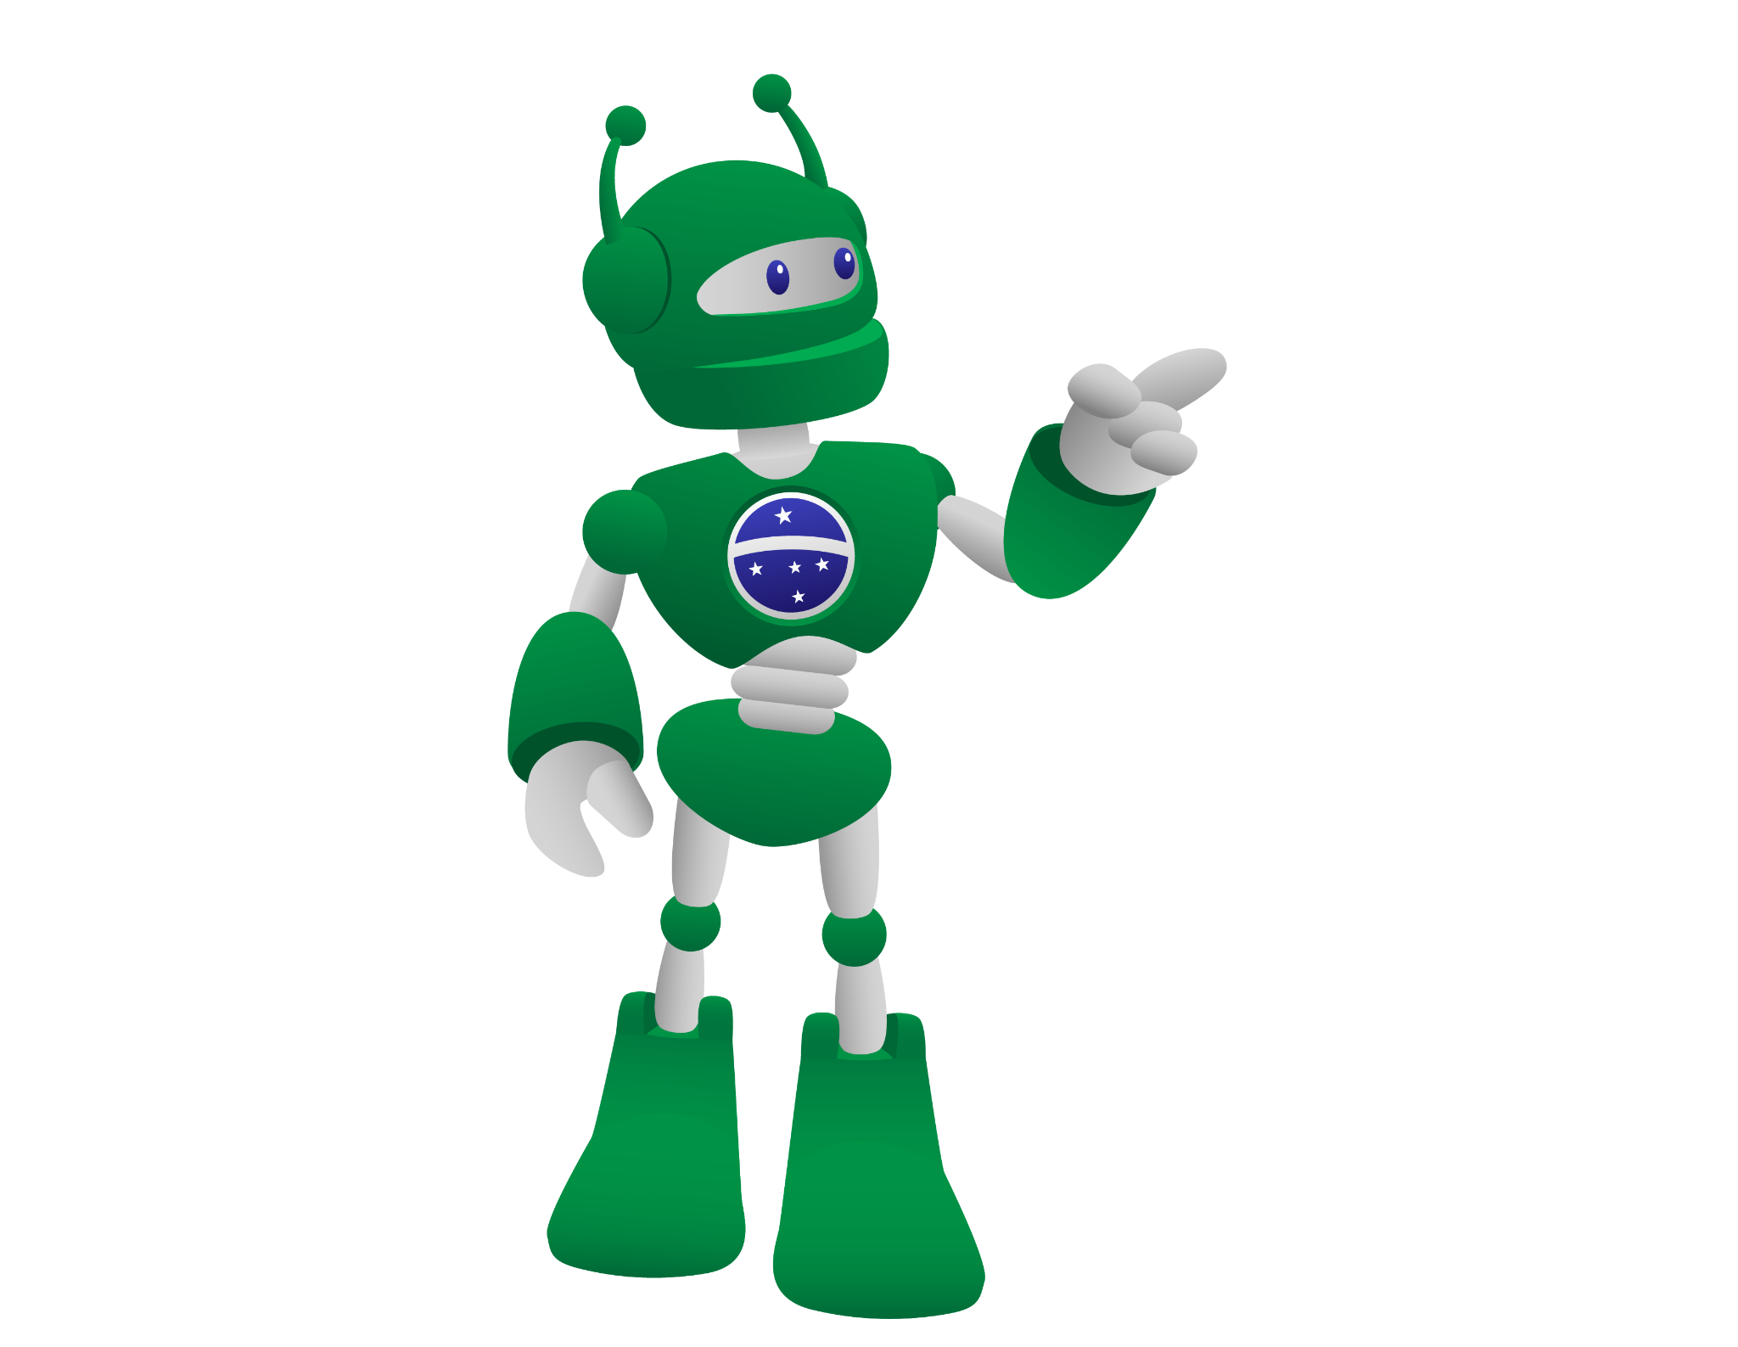
Compreender o que é um robô, sua construção e programação com o uso do Arduino.
Apresentar uma aplicação prática da combinação de sensores, motores e ponte H.
Aprender a programar sensores de obstáculo e distância para delimitar a movimentação do robô lutador de sumô.

Slide 3
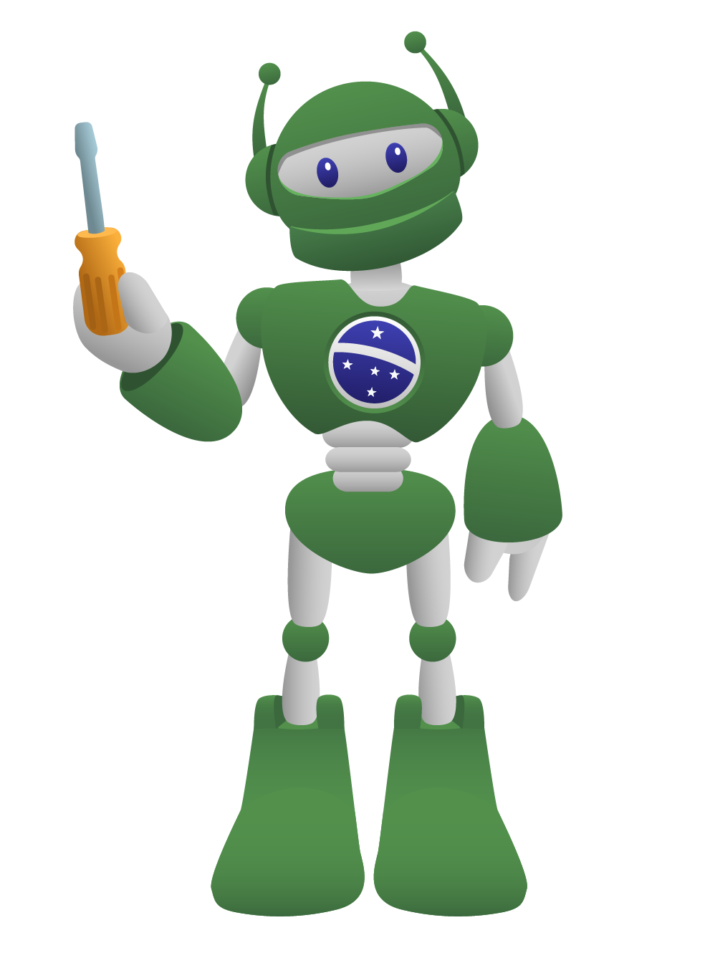
1 placa Arduino Uno R3;
1 placa protoboard;
1 Cabo USB;
1 sensor de distância ultrassônico HC-SR04;
2 módulos sensor de obstáculo infravermelho IR;
1 ponte H L298n (driver) 1 kit chassi 2WD robô para Arduino;
16 jumpers macho-fêmea;
4 jumpers macho-macho;
1 fonte de alimentação (pilhas ou bateria 9V);
1 notebook;
Software mBlock ou Arduino IDE.

Slide 4
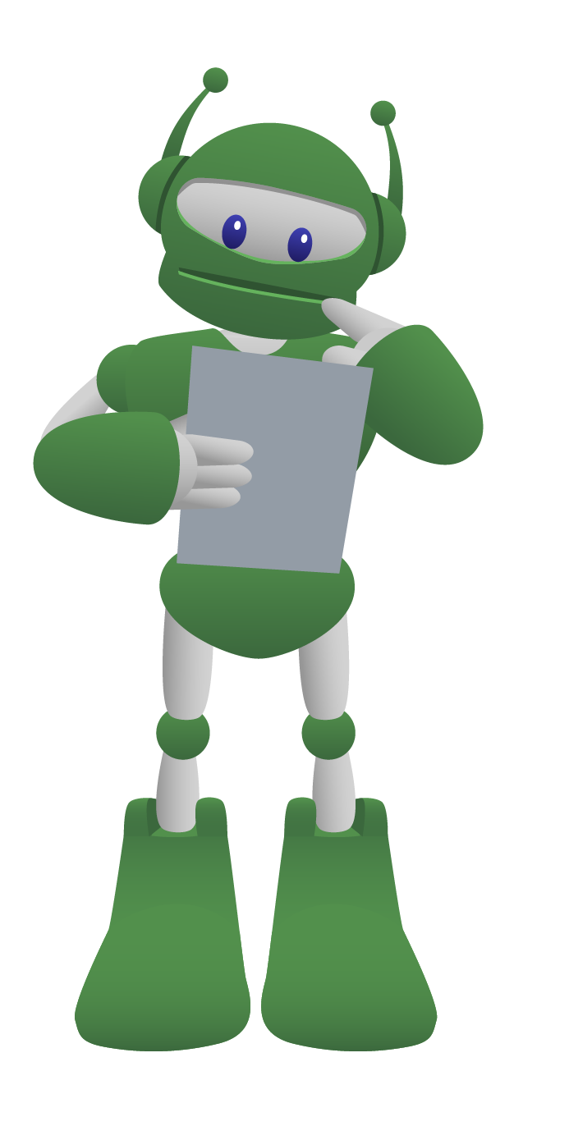
Você sabe o que são robôs? Quais atividades eles podem desempenhar?
A palavra robô pode ser definida como um agente composto por dispositivos eletromecânicos, capazes de desempenhar tarefas de forma autônoma ou pré-programada, para mover, manipular objetos e realizar diversos trabalhos considerados perigosos ou repetitivos aos ser humano.

Slide 5
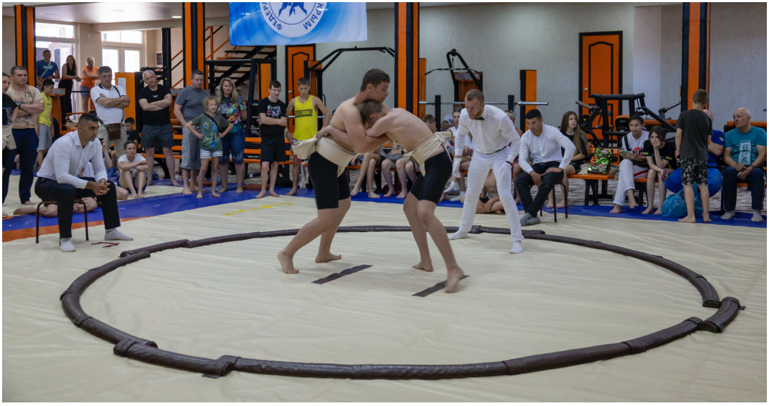
O sumô é uma modalidade de luta de origem japonesa, na qual dois lutadores se enfrentam em um ringue (dohyo) sem cordas, com o objetivo de forçar o oponente a sair do círculo ou tocar o chão com qualquer parte do corpo que não seja a sola do pé.

Slide 6
Na robótica, os robôs lutadores de sumô, geralmente, são dotados de rodas ou esteiras e sensores (ultrassônico) que localizam o adversário e que detectam a borda da arena (infravermelhos), evitando sair dela; além de lâmina angulada posicionada a frente do robô é usada para levantar o adversário e empurrá-lo com mais facilidade para fora da arena.

Slide 7
Nesse tipo de combate existem duas categorias: robôs operados por controle remoto e robôs autônomos. Nesta aula, apresentaremos um protótipo de robô autônomo, constituído por componentes eletrônicos que permitem a simulação dos movimentos do robô lutador de sumô, com uso de uma programação com linguagem escrita e em blocos.

Slide 8
Atividade
Vamos ao nosso projeto!
Acesse e faça a montagem e a programação da Aula 38 - Robô Sumô Ponte H (Estrutura), disponível em: Robótica Educacional.

Slide 9
Desafios
i. Que tal alterar o modelo de decisão do robô ao se deparar com um obstáculo? Uma simples mudança no código, ao invés do robô ir para cima do adversário, ele simplesmente se afasta dele. O sensor ultrassônico é uma ótima opção para ajudar nesse desafio.
ii. Pode-se, também, elaborar um sistema que transporta uma determinada peça dentro de um ambiente fabril e consiga desviar de pessoas, paredes, obstáculos, dentre outros.

Slide 10
a. Confira, compartilhando seu projeto com os demais colegas, se o objetivo foi alcançado;
b. Analise seu projeto desenvolvido, de modo a atender os requisitos para funcionamento do robô lutador de sumô;
c. Reflita se as seguintes situações ocorreram:
i. Colaboração e cooperação: Você e os membros de sua equipe interagiram entre si, compartilhando ideias que promoveram a aprendizagem e o desenvolvimento deste projeto?
ii. Pensamento crítico e resolução de problemas: você conseguiu identificar os problemas, analisar informações e tomar decisões de modo a contribuir para o projeto desenvolvido?
d. Reúna todos os componentes utilizados nesta aula e os organize novamente junto aos demais no kit de robótica.

Slide 11
Referências
ARDUINO. Site oficial. Ambiente de Programação do Arduino. Disponível em: https://create.arduino.cc/editor. Acesso em: 15 out. 2021.
ARDUINO. Site oficial. Downloads. Disponível em: www.arduino.cc/en/Main/Software. Acesso em: 15 out. 2021.
BRASIL. Ministério da Educação. Base Nacional Comum Curricular. Brasília, 2018. Disponível em: http://basenacionalcomum.mec.gov.br/images/BNCC_. Acesso em: 18 out. 2021.
MAKEBLOCK. mBlock. Download mBlock. Disponível em: https://mblock/makeblock.com/en-us/download/. Acesso em: 15 out. 2021.
MAKEBLOCK. mBlock. Programação em blocos. Disponível em: https://ide.mblock.cc/. Acesso em: 15 out. 2021.

Slide 12
Aula 38 - Robô Sumô Ponte H (Estrutura).
(Material Didático Completo em PDF)

